Slide 1
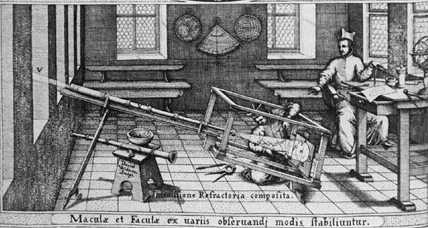
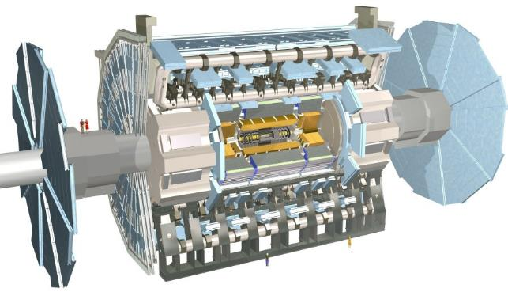

Experimentalphysik III
für Medizinphysik und Lehramt GHR / Sonderpädagogik
Wenn Sie Probleme haben, den Audio-Kommentar abzuspielen, schreiben Sie mir bitte. Normalerweise muss es mit "Bildschirmpräsentation" in PowerPoint, LibreOffice etc. funktionieren, aber anscheinend ist das nicht immer so.
Wenn sich die Probleme nicht lösen lassen, müssten wir die Vorlesung auf eine Video-Konferenz zu festen Zeiten umstellen.
TU Dortmund, Wintersemester 2020/21
Prof. Shaukat Khan
0231 755-5399
shaukat.khan @ tu-dortmund.de

Slide 2

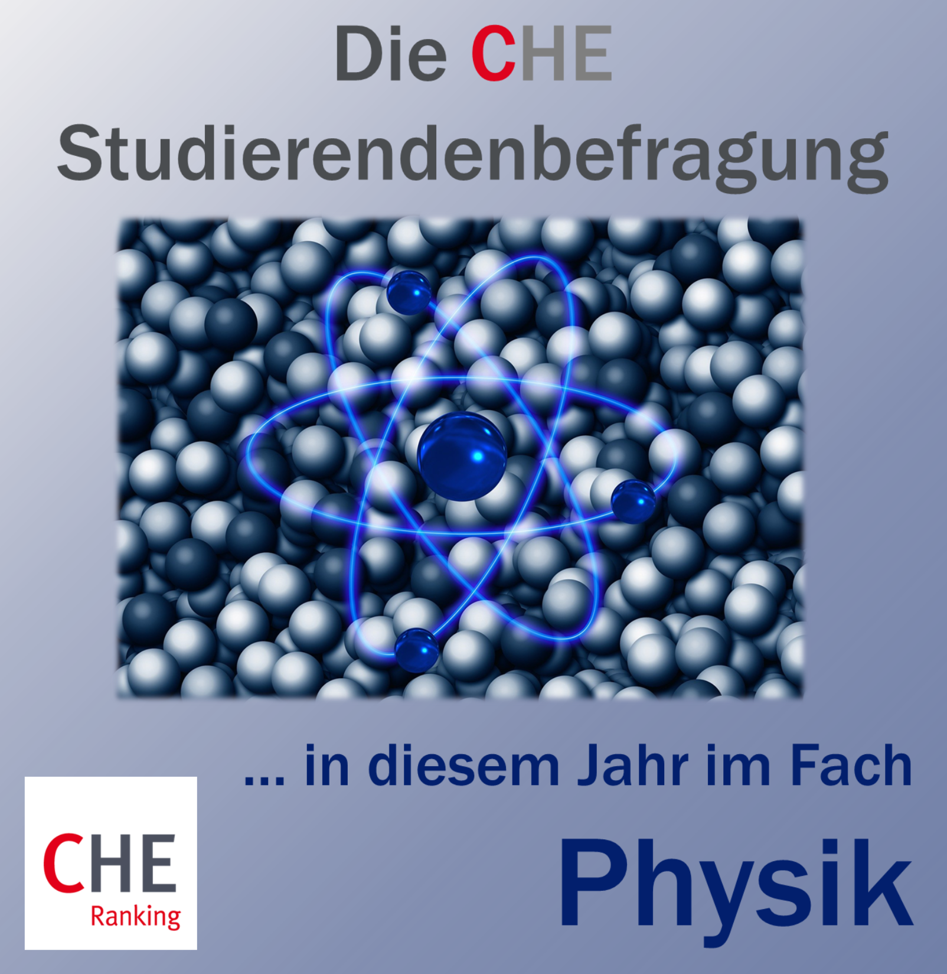
Vorlesung
- Dienstag: wird möglichst Mo abends hochgeladen, in Ausnahmen am Dienstag
- Donnerstag: wird Do abends hochgeladen, in Ausnahmen am Freitag
Fragestunde
- Donnerstag 12:00, Link im Moodle-Raum
Modulabschlussklausur
- Dienstag 9. Februar 2021, 16:00-19:00 im Hörsaal 1 (Hörsaalgebäude II)
Evaluierung der Vorlesung
https://evaluation.tu-dortmund.de/evasys/online.php?p=1DK1G
Die Umfrage ist ab sofort und bis einschließlich 11.12.2020 freigeschaltet.
CHE-Ranking
Bitte um rege Teilnahme

Slide 3
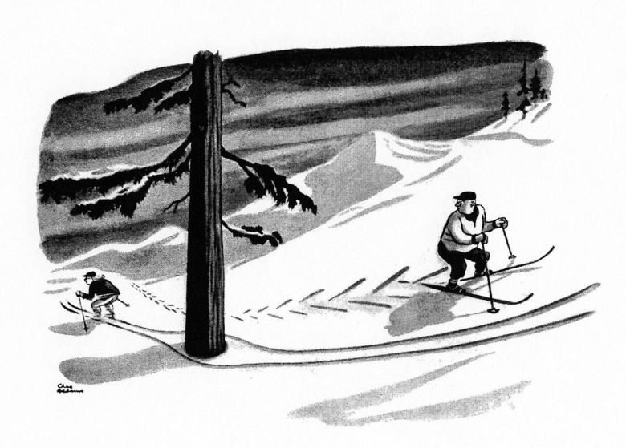
1. Transportphänomene
2. Wellenphänomene
3. Quantenmechanik
3.1 Lichtquanten
3.1.1 Strahlung des schwarzen Körpers
3.1.2 Der photoelektrische Effekt
3.1.3 Eigenschaften des Photons
3.1.4 Comptonstreuung
3.1.5 Wechselwirkung von Photonen mit Materie
3.2 Der Welle-Teilchen-Dualismus
3.3 Atome
3.4 Die Schrödingergleichung
3.5 Das Wasserstoffatom
3.6 Wellenfunktion für mehrere Teilchen
3.7 Angeregte Atome
3.8 Mehratomige Systeme
3.9 Atomkerne und Elementarteilchen

Slide 4
Literatur zur Quantenmechanik
D. Griffiths, Quantenmechanik (Pearson)
P. Schmüser, Theoretische Physik für Studierende des Lehramts 1 (Springer)
W. Demtröder, Experimentalphysik 3 (Springer)
R. P. Feynman, Lecture Notes on Physics Vol. III (Addison Wesley)
C. Cohen-Tannoudji et al., Quantenmechanik Band 1 und 2 (de Gruyter)
J. Heintze, P. Bock, Lehrbuch zur Experimentalphysik 5 (Springer)
T. Fließbach, Lehrbuch zur Theoretischen Physik III (Springer)
W. Nolting, Grundkurs Theoretische Physik 5/1 (Springer)
S. Gasiorowicz, Quantenmechanik (Oldenbourg)
M. Alonso, E. J. Finn, Quantenphysik und statistische Physik (Oldenbourg)

Slide 5
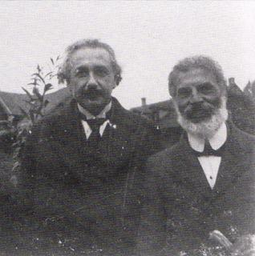
3.1 Lichtquanten
Albert Einstein 1951 an Michele Besso:
„Die ganzen 50 Jahre bewusster Grübelei haben mich der Antwort der Frage ‚Was sind Lichtquanten‘ nicht näher gebracht. Heute glaubt zwar jeder Lump, er wisse es, aber er täuscht sich...“

Slide 6
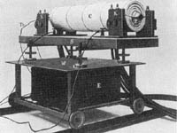
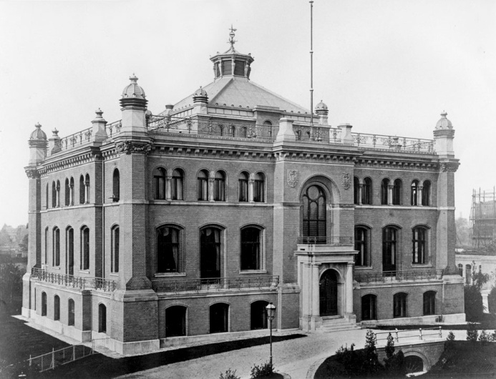
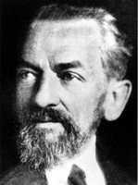
3.1 Lichtquanten
3.1.1 Strahlung des schwarzen Körpers
Historischer Ausgangspunkt der Quantenmechanik: Erklärung des Spektrums eines
"schwarzen Körpers", d.h. einer ideal absorbierenden und emittierenden thermischen
Strahlungsquelle, üblicherweise durch einen heizbaren Hohlraum mit einer Öffnung
realisiert (daher auch "Hohlraumstrahlung").
Hohlraumstrahler an der Physikalisch-
Technischen Reichsanstalt in Berlin
Otto Lummer
(1860-1925)

Slide 7
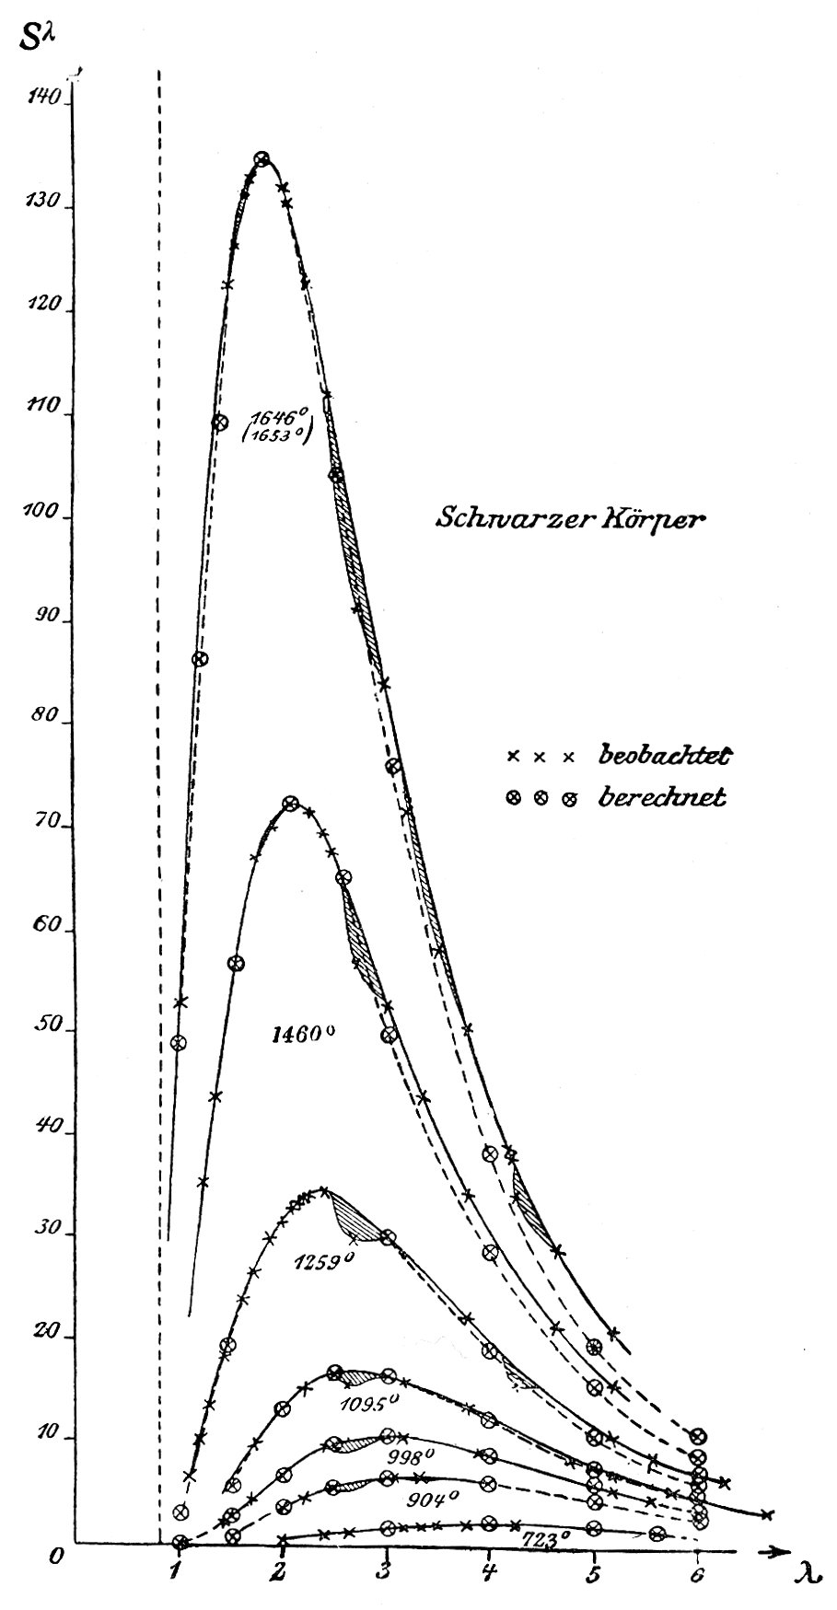
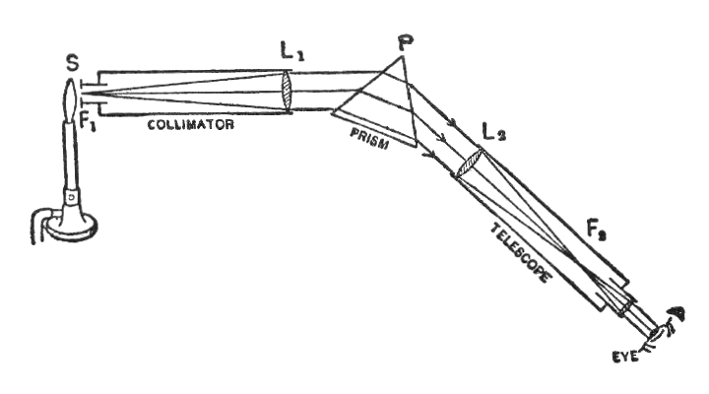
3.1 Lichtquanten
3.1.1 Strahlung des schwarzen Körpers
Historischer Ausgangspunkt der Quantenmechanik: Erklärung des Spektrums eines
"schwarzen Körpers", d.h. einer ideal absorbierenden und emittierenden thermischen
Strahlungsquelle, üblicherweise durch einen heizbaren Hohlraum mit einer Öffnung
realisiert (daher auch "Hohlraumstrahlung").
Hohlraumstrahler an der Physikalisch-
Technischen Reichsanstalt in Berlin
Otto Lummer
(1860-1925)
Das Spektrum eines schwarzen Körpers wurde am
Ende des 19. Jahrhundert eingehend experimentell
untersucht (O. Lummer und andere).

Slide 8
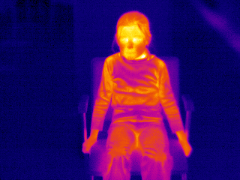
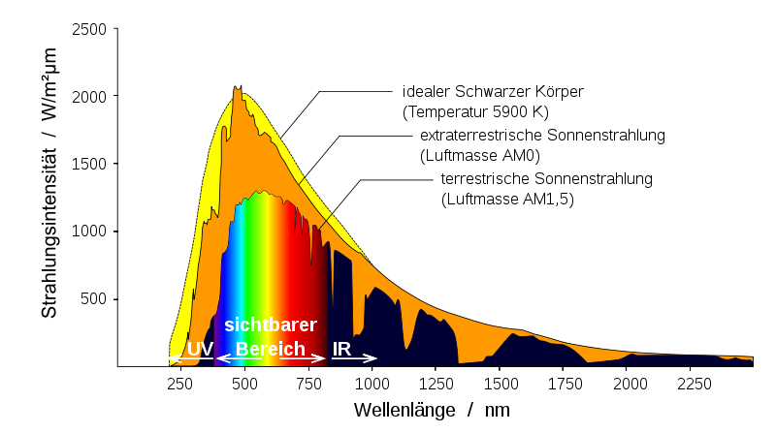
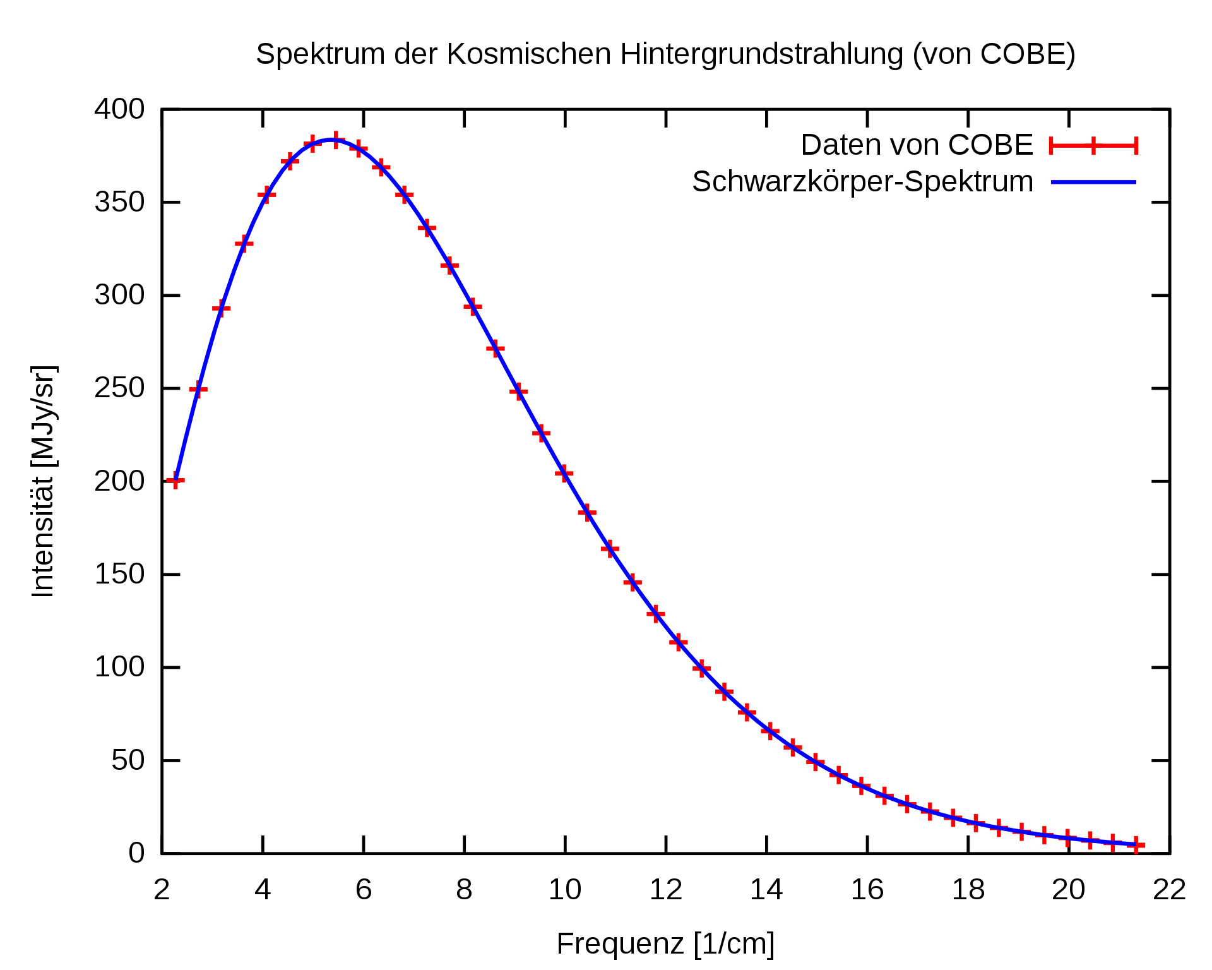
Beispiele für schwarze Strahler
- jeder Körper mit einer Temperatur T
("Wärmestrahlung", T = 300 K → Infrarotbereich)
- glühendes Metall (je nach Temperatur rot, gelb, weiß)
- Sonne T ≈ 5900 K, spektrales Maximum λ_{max} ≈ 0,5 μm
- kosmischer Strahlungshintergrund T = 2,725 K, λ_{max} ≈ 1063 μm
Wärmebildaufnahme

Slide 9
Beispiele für schwarze Strahler
- jeder Körper mit einer Temperatur T
("Wärmestrahlung", T = 300 K → Infrarotbereich)
- glühendes Metall (je nach Temperatur rot, gelb, weiß)
- Sonne T ≈ 5900 K, spektrales Maximum λ_{max} ≈ 0,5 μm
- kosmischer Strahlungshintergrund T = 2,725 K, λ_{max} ≈ 1063 μm
Wärmebildaufnahme
Oben: Sonnenspektrum, modifiziert durch Vorgänge in der
Sonnen- und Erdatmosphäre.
Unten: Spektrum der kosmischen Hintergrundstrahlung. Das
Maximum als Funktion der Frequenz (hier in Schwingungen
pro cm) ist nicht bei 1/λ_{max}, weil

Slide 10
Beispiele für schwarze Strahler
- jeder Körper mit einer Temperatur T
("Wärmestrahlung", T = 300 K → Infrarotbereich)
- glühendes Metall (je nach Temperatur rot, gelb, weiß)
- Sonne T ≈ 5900 K, spektrales Maximum λ_{max} ≈ 0,5 μm
- kosmischer Strahlungshintergrund T = 2,725 K, λ_{max} ≈ 1063 μm
Wiensches Verschiebungsgesetz
Wellenlänge
Stefan-Boltzmann-Gesetz
Leistung/Fläche
Wärmebildaufnahme
Oben: Sonnenspektrum, modifiziert durch Vorgänge in der
Sonnen- und Erdatmosphäre.
Unten: Spektrum der kosmischen Hintergrundstrahlung. Das
Maximum als Funktion der Frequenz (hier in Schwingungen
pro cm) ist nicht bei 1/λ_{max}, weil

Slide 11
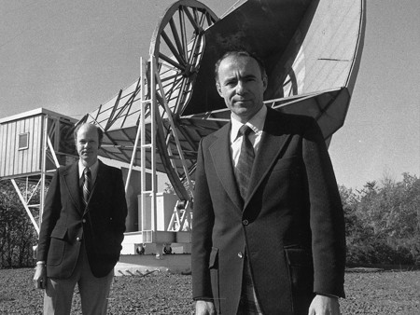
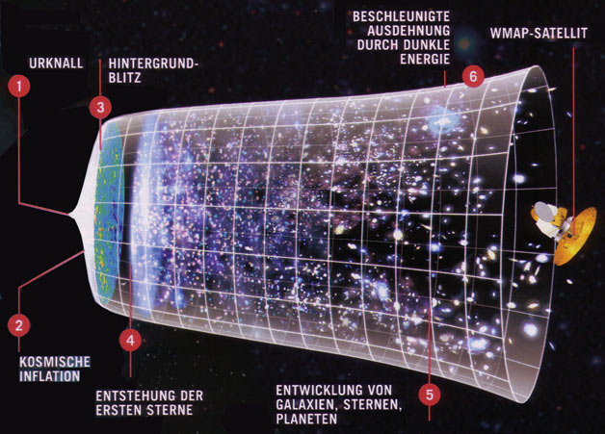
Kosmische Hintergrundstrahlung
Entdeckt 1964 (A. Penzias, R. Wilson).
Strahlung aus der Zeit, als das
Universum soweit abgekühlt war,
dass es durchsichtig wurde,
ca. 380.000 Jahre nach dem Urknall.

Slide 12
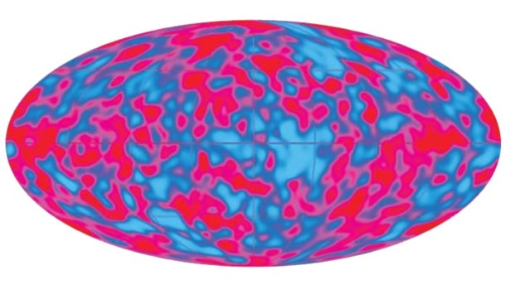
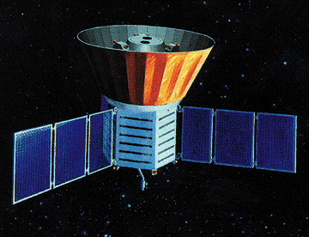
Kosmische Hintergrundstrahlung
Entdeckt 1964 (A. Penzias, R. Wilson).
Strahlung aus der Zeit, als das
Universum soweit abgekühlt war,
dass es durchsichtig wurde,
ca. 380.000 Jahre nach dem Urknall.
Karte der Temperaturfluktuationen
im μK-Bereich (COBE 1992)

Slide 13
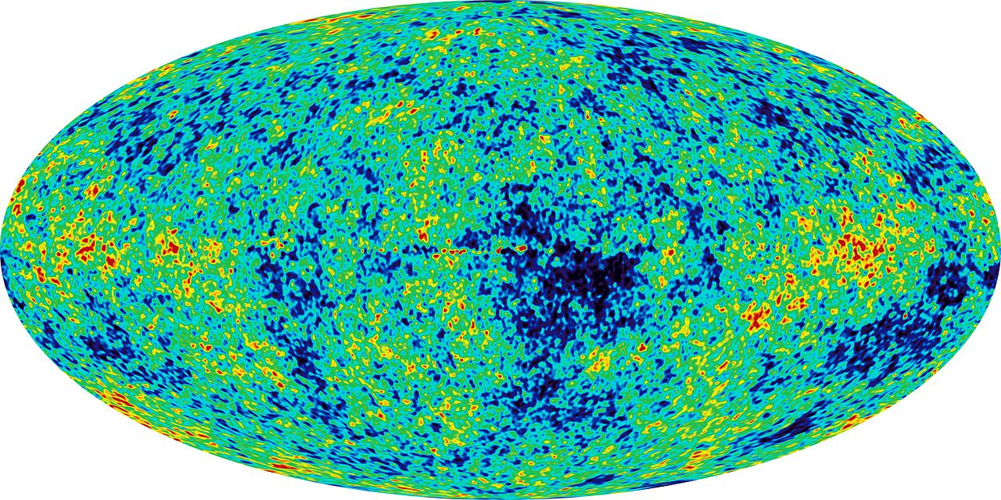
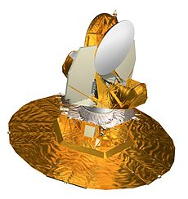
Kosmische Hintergrundstrahlung
Entdeckt 1964 (A. Penzias, R. Wilson).
Strahlung aus der Zeit, als das
Universum soweit abgekühlt war,
dass es durchsichtig wurde,
ca. 380.000 Jahre nach dem Urknall
Karte der Temperaturfluktuationen
im μK-Bereich (WMAP 2008)

Slide 14
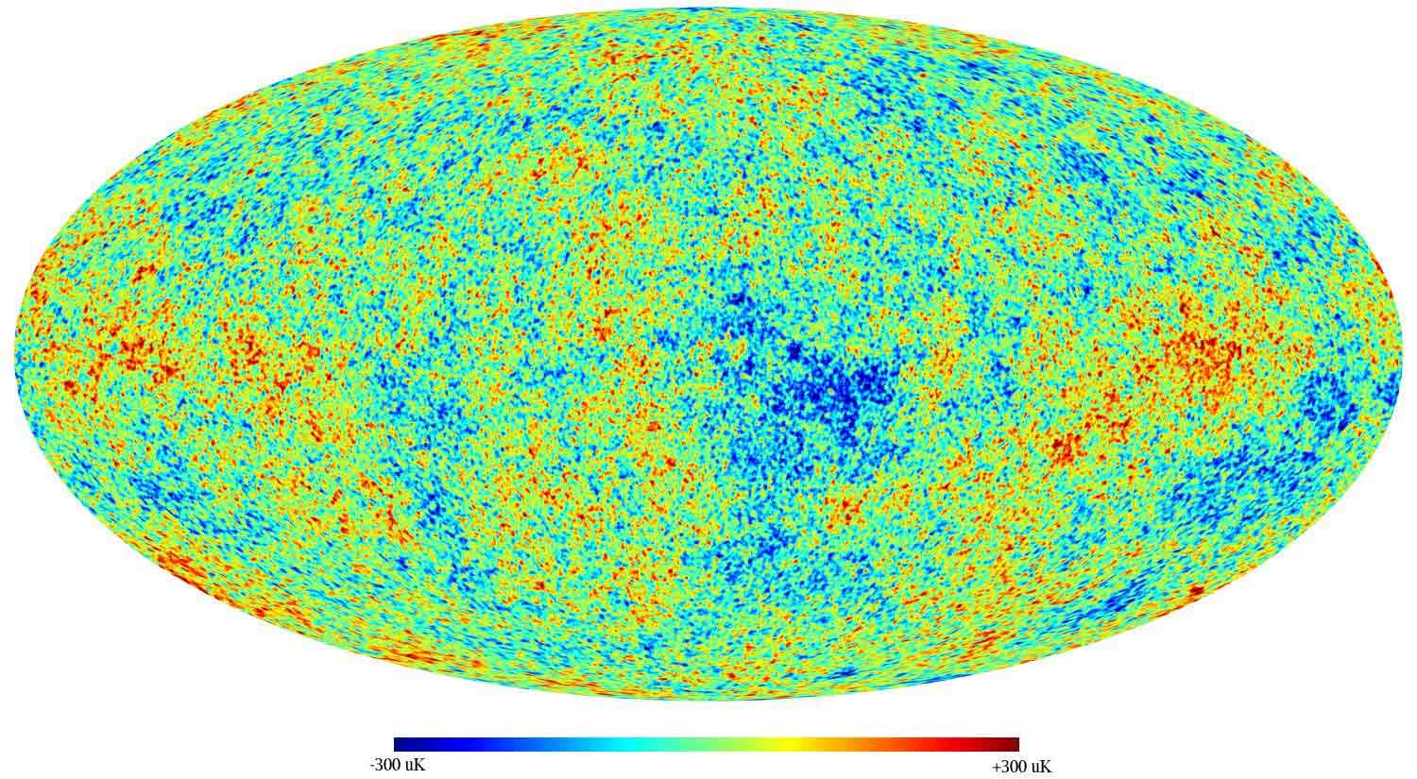
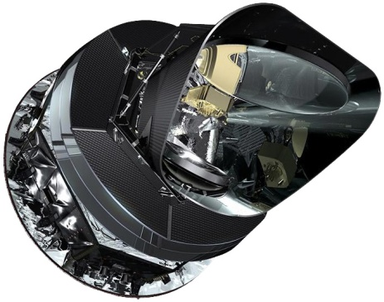
Kosmische Hintergrundstrahlung
Entdeckt 1964 (A. Penzias, R. Wilson).
Strahlung aus der Zeit, als das
Universum soweit abgekühlt war,
dass es durchsichtig wurde,
ca. 380.000 Jahre nach dem Urknall
Karte der Temperaturfluktuationen
im μK-Bereich (PLANCK 2013)

Slide 15
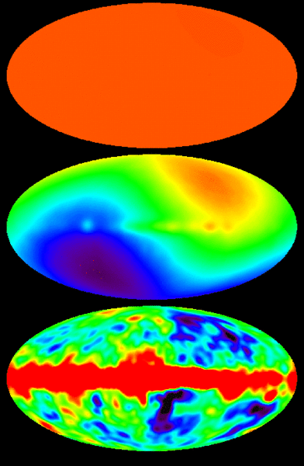
Kosmische Hintergrundstrahlung
Entdeckt 1964 (A. Penzias, R. Wilson).
Strahlung aus der Zeit, als das
Universum soweit abgekühlt war,
dass es durchsichtig wurde,
ca. 380.000 Jahre nach dem Urknall
Oben: Gleichmäßige Strahlungsverteilung.
Mitte: Dipolkomponente ~ 3 mK aufgrund
der Dopplerverschiebung durch die
Relativbewegung der Erde.
Unten: Dipolkomponente abgezogen,
Effekt der Milchstraße ~ 20 μK.

Slide 16
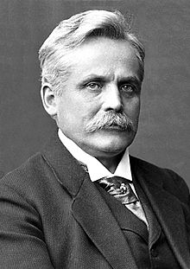
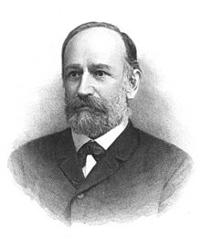
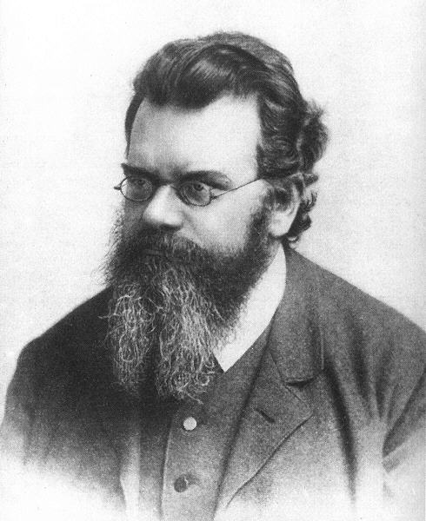
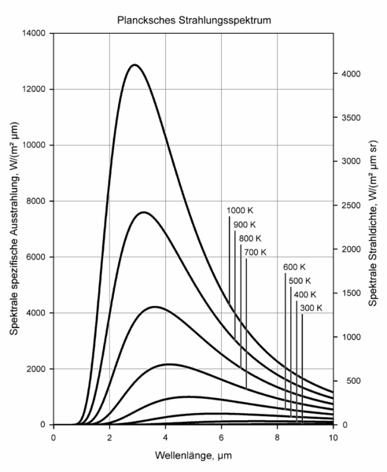
Spektrum des Schwarzen Körpers
Empirische Tatsachen:
Wiensches Verschiebungsgesetz
Wellenlänge
Stefan-Boltzmann-Gesetz
Leistung/Fläche
Wilhelm Wien
(1864-1928)
Josef Stefan
(1835-1893)
Ludwig Boltzmann
(1844-1906)

Slide 17
Spektrum des Schwarzen Körpers
Empirische Tatsachen:
Wiensches Verschiebungsgesetz
Wellenlänge
Stefan-Boltzmann-Gesetz
Leistung/Fläche
Spektrale Energiedichte ...
für kleine Frequenzen: Rayleigh-Jeans-Gesetz
für hohe Frequenzen: Wiensches Strahlungsgesetz
mit der Boltzmann-Konstante k = 1,380.649∙10²³ J/K (exakt)
und einer weiteren Konstante h.
Wilhelm Wien
(1864-1928)
Josef Stefan
(1835-1893)
Ludwig Boltzmann
(1844-1906)

Slide 18
Spektrum des Schwarzen Körpers
Empirische Tatsachen:
Wiensches Verschiebungsgesetz
Wellenlänge
Stefan-Boltzmann-Gesetz
Leistung/Fläche
Spektrale Energiedichte ...
für kleine Frequenzen: Rayleigh-Jeans-Gesetz
für hohe Frequenzen: Wiensches Strahlungsgesetz
mit der Boltzmann-Konstante k = 1,380.649∙10²³ J/K (exakt)
und einer weiteren Konstante h.
Allgemein: Spektrale Energiedichte = Spektrale Modendichte · mittlere Energie/Mode
Wilhelm Wien
(1864-1928)
Josef Stefan
(1835-1893)
Ludwig Boltzmann
(1844-1906)

Slide 19
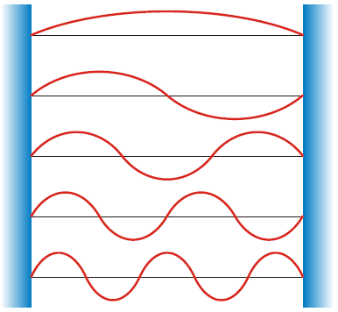
Spektrum des Schwarzen Körpers
Spektrale Modendichte im Hohlraumresonator
1-dimensionale Betrachtung (Länge a, n ganzzahlig),
Wellenlänge λ und Wellenzahl k

Slide 20
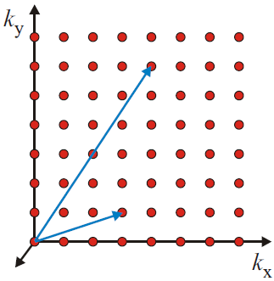
Spektrum des Schwarzen Körpers
Spektrale Modendichte im Hohlraumresonator
1-dimensionale Betrachtung (Länge a, n ganzzahlig),
Wellenlänge λ und Wellenzahl k
Verallgemeinerung auf 3 Dimensionen (n, m, q ganzzahlig)
Volumen der Einheitszelle im k-Raum
Volumen einer 1/8 Kugel mit Radius k

Slide 21
Spektrum des Schwarzen Körpers
Spektrale Modendichte im Hohlraumresonator
1-dimensionale Betrachtung (Länge a, n ganzzahlig),
Wellenlänge λ und Wellenzahl k
Verallgemeinerung auf 3 Dimensionen (n, m, q ganzzahlig)
Volumen der Einheitszelle im k-Raum
Volumen einer 1/8 Kugel mit Radius k
Zahl der Moden bis zur Wellenzahl k
(Faktor 2: zwei Polarisationsrichtungen)
Zahl der Moden bis zur Frequenz ν
pro Volumen des Resonators

Slide 22
Spektrum des Schwarzen Körpers
Spektrale Modendichte im Hohlraumresonator
1-dimensionale Betrachtung (Länge a, n ganzzahlig),
Wellenlänge λ und Wellenzahl k
Verallgemeinerung auf 3 Dimensionen (n, m, q ganzzahlig)
Volumen der Einheitszelle im k-Raum
Volumen einer 1/8 Kugel mit Radius k
Zahl der Moden bis zur Wellenzahl k
(Faktor 2: zwei Polarisationsrichtungen)
Zahl der Moden bis zur Frequenz ν
pro Volumen des Resonators
Spektrale Modendichte: Zahl der Moden
im Frequenzintervall ν und ν + dν pro Volumen V

Slide 23
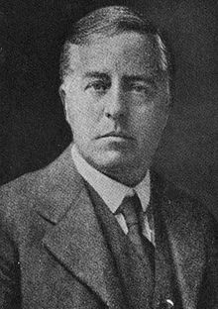
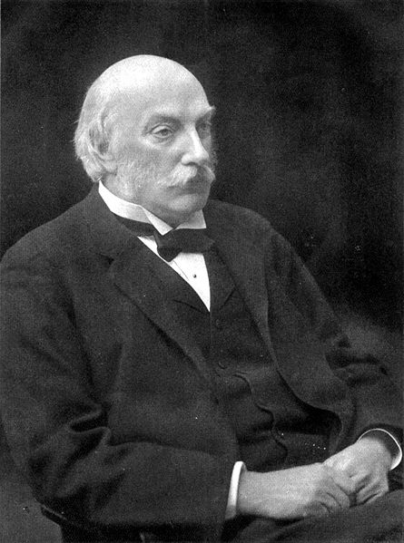
Spektrum des Schwarzen Körpers
Spektrale Energiedichte = Spektrale Modendichte · mittlere Energie/Mode
mit aus der kinetischen Gastheorie
Rayleigh-Jeans-Gesetz: Die Energiedichte steigt mit ν ²
und führt somit zu einer beliebig hohen Energiedichte
("Ultraviolett-Katastrophe").
Sir James Jeans
(1877-1946)
John Strutt
Baron Rayleigh
(1842-1919)

Slide 24
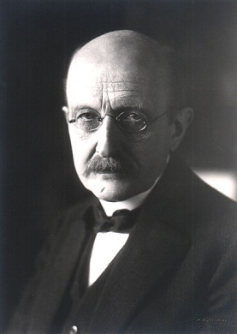
Spektrum des Schwarzen Körpers
Spektrale Energiedichte = Spektrale Modendichte · mittlere Energie/Mode
mit aus der kinetischen Gastheorie
Rayleigh-Jeans-Gesetz: Die Energiedichte steigt mit ν ²
und führt somit zu einer beliebig hohen Energiedichte
("Ultraviolett-Katastrophe").
Ausweg: Energie einer Mode ist ganzahliges Vielfaches von
Energiequanten, die proportional zur jeweiligen Frequenz
sind (Proportionalitätsfaktor h):
Sir James Jeans
(1877-1946)
John Strutt
Baron Rayleigh
(1842-1919)
n: ganze Zahl
Max Planck
(1858-1947)

Slide 25
Spektrum des Schwarzen Körpers
Spektrale Energiedichte = Spektrale Modendichte · mittlere Energie/Mode
mit aus der kinetischen Gastheorie
Rayleigh-Jeans-Gesetz: Die Energiedichte steigt mit ν ²
und führt somit zu einer beliebig hohen Energiedichte
("Ultraviolett-Katastrophe").
Ausweg: Energie einer Mode ist ganzahliges Vielfaches von
Energiequanten, die proportional zur jeweiligen Frequenz
sind (Proportionalitätsfaktor h):
Sir James Jeans
(1877-1946)
John Strutt
Baron Rayleigh
(1842-1919)
n: ganze Zahl
Aber: Die Wahrscheinlichkeit p soll mit der Energie (d.h. mit der Zahl der Quanten n) exponentiell abnehmen. Die mittlere Energie pro Mode ist dann
Der Zähler ist ein Boltzmann-Faktor wie in der kinetischen Gastheorie,
der Nenner dient der Normierung (Summe aller Wahrscheinlichkeiten = 1).
Max Planck
(1858-1947)

Slide 26
Spektrum des Schwarzen Körpers Abkürzungen:
Max Planck
(1858-1947)

Slide 27
Spektrum des Schwarzen Körpers Abkürzungen:
Im Zähler und Nenner jeweils geometrische Reihe
für
Max Planck
(1858-1947)

Slide 28
Spektrum des Schwarzen Körpers Abkürzungen:
Im Zähler und Nenner jeweils geometrische Reihe
für
Plancksche Strahlungsformel (Max Planck 1900)
mit der Planck-Konstante (Plancksches Wirkungsquantum)
(seit 2019 exakt)
Max Planck
(1858-1947)

Slide 29
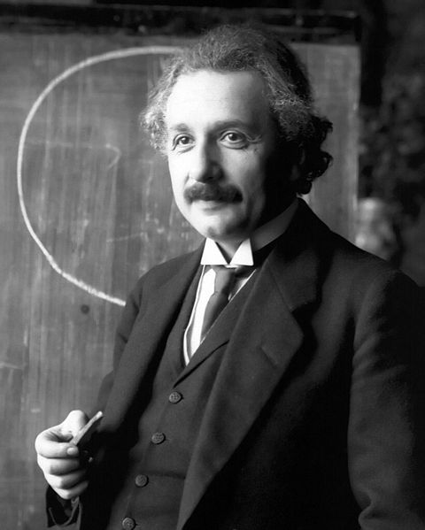
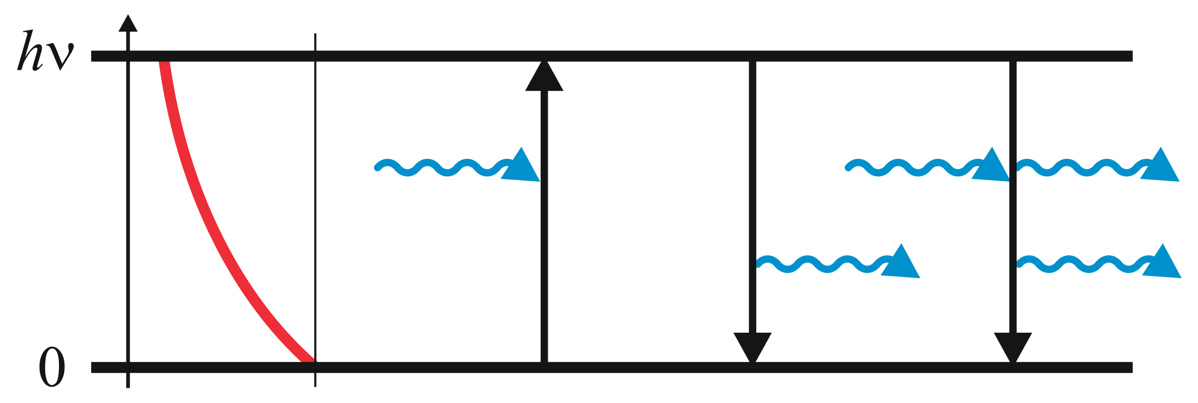
Alternative Betrachtung (Albert Einstein 1917)
Verhältnis von angeregten zu nicht angeregten Atomen (Boltzmann-Faktor):
Albert Einstein
(1879-1955)
Max Planck
(1858-1947)

Slide 30
Alternative Betrachtung (Albert Einstein 1917)
Verhältnis von angeregten zu nicht angeregten Atomen (Boltzmann-Faktor):
Albert Einstein
(1879-1955)
Absorption pro Zeit und Volumen = spontane Emissionen + stimulierte* Emissionen
Max Planck
(1858-1947)

Slide 31
Alternative Betrachtung (Albert Einstein 1917)
Verhältnis von angeregten zu nicht angeregten Atomen (Boltzmann-Faktor):
Albert Einstein
(1879-1955)
Absorption pro Zeit und Volumen = spontane Emissionen + stimulierte* Emissionen
* Die stimulierte Emission wurde hier ad hoc eingeführt, erweist
sich aber später als Grundlage für das Verständnis des Laser
Max Planck
(1858-1947)

Slide 32
Alternative Betrachtung (Albert Einstein 1917)
Verhältnis von angeregten zu nicht angeregten Atomen (Boltzmann-Faktor):
Albert Einstein
(1879-1955)
Absorption pro Zeit und Volumen = spontane Emissionen + stimulierte* Emissionen
führt wieder zur Planckschen Strahlungsformel
* Die stimulierte Emission wurde hier ad hoc eingeführt, erweist
sich aber später als Grundlage für das Verständnis des Laser
Max Planck
(1858-1947)

Slide 33
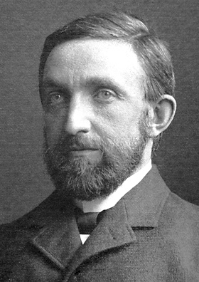
3.1.2 Der photoelektrische Effekt
Durch die Bestrahlung mit Licht (insbesondere UV) werden aus einer Metallplatte Elektronen herausgelöst. Quantitative Untersuchungen wurden von P. Lenard um 1900 durchgeführt. Davor gab es einige Hinweise z.B.:
• Becquerel-Effekt (Alexande Becquerel 1839): Zwischen gleichartigen
Elektroden in einem Elektrolyten entsteht eine Spannung, wenn sie
belichtet werden.
• Hallwachs-Effekt (Wilhelm Hallwachs und Heinrich Hertz um 1886):
Ein Elektrometer zeigt einen Ausschlag, wenn es belichtet wird.
Phillip Lenard
(1862 – 1947)

Slide 34
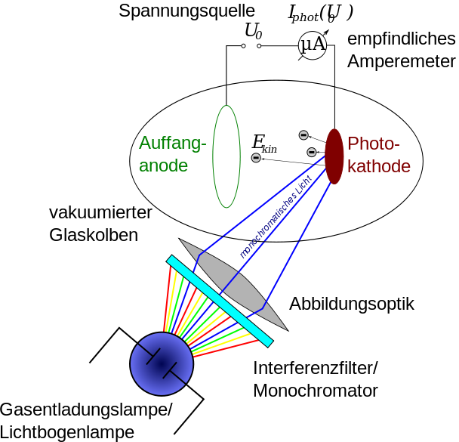
3.1.2 Der photoelektrische Effekt
Durch die Bestrahlung mit Licht (insbesondere UV) werden aus einer Metallplatte Elektronen herausgelöst. Quantitative Untersuchungen wurden von P. Lenard um 1900 durchgeführt. Davor gab es einige Hinweise z.B.:
• Becquerel-Effekt (Alexande Becquerel 1839): Zwischen gleichartigen
Elektroden in einem Elektrolyten entsteht eine Spannung, wenn sie
belichtet werden.
• Hallwachs-Effekt (Wilhelm Hallwachs und Heinrich Hertz um 1886):
Ein Elektrometer zeigt einen Ausschlag, wenn es belichtet wird.
Phillip Lenard
(1862 – 1947)
Die max. kinetische Energie der emittierten Elektronen wird durch die Gegenspannung U₀ bestimmt, bei der ein Stromfluss einsetzt. Sie ist gleich der Photonenenergie h·ν minus der Austrittsarbeit W_{a} und unabhängig von der Lichtintensität.

Slide 35
3.1.2 Der photoelektrische Effekt
Durch die Bestrahlung mit Licht (insbesondere UV) werden aus einer Metallplatte Elektronen herausgelöst. Quantitative Untersuchungen wurden von P. Lenard um 1900 durchgeführt. Davor gab es einige Hinweise z.B.:
• Becquerel-Effekt (Alexande Becquerel 1839): Zwischen gleichartigen
Elektroden in einem Elektrolyten entsteht eine Spannung, wenn sie
belichtet werden.
• Hallwachs-Effekt (Wilhelm Hallwachs und Heinrich Hertz um 1886):
Ein Elektrometer zeigt einen Ausschlag, wenn es belichtet wird.
Phillip Lenard
(1862 – 1947)
Die max. kinetische Energie der emittierten Elektronen wird durch die Gegenspannung U₀ bestimmt, bei der ein Stromfluss einsetzt. Sie ist gleich der Photonenenergie h·ν minus der Austrittsarbeit W_{a} und unabhängig von der Lichtintensität.
Hinweis auf den Teilchencharakter von Licht
Eine Lichtwelle würde ihre Energie gleichmäßig auf
alle Atome verteilen. Die Elektronenemission würde
mit großer Verzögerung einsetzen und die kinetische
Energie würde von der Lichtintensität abhängen.
Trotzdem ist die Wellenvorstellung sehr erfolgreich.

Slide 36
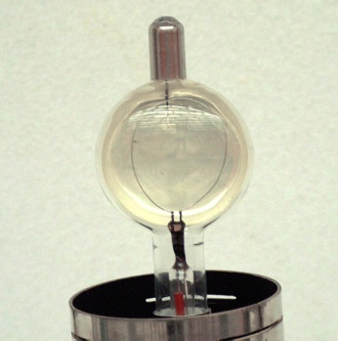
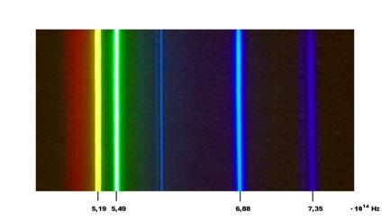
Experiment zum Photoeffekt
Eine Quecksilberdampflampe emittiert u.a. gelbes, grünes und blaues Licht, das auf eine Fotozelle gelenkt wird: Die Kalium-Beschichtung (Austrittsarbeit 2,25 eV) des Glaskolbens dient als Photokathode, ein ringförmiger Draht als Anode. Gemessen wird eine Photostrom, der bei einer bestimmten Gegenspannung verschwindet. Diese Spannung entspricht der kinetischen Energie der Photoelektronen in eV.

Slide 37
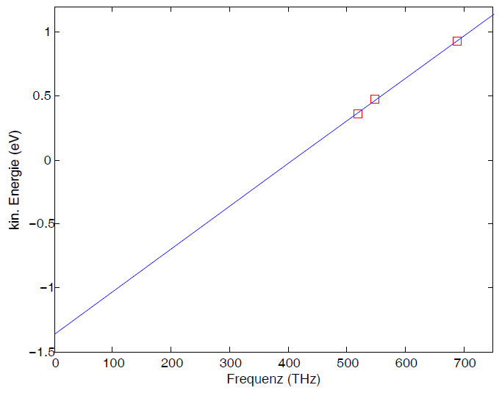
Experiment zum Photoeffekt
Eine Quecksilberdampflampe emittiert u.a. gelbes, grünes und blaues Licht, das auf eine Fotozelle gelenkt wird: Die Kalium-Beschichtung (Austrittsarbeit 2,25 eV) des Glaskolbens dient als Photokathode, ein ringförmiger Draht als Anode. Gemessen wird eine Photostrom, der bei einer bestimmten Gegenspannung verschwindet. Diese Spannung entspricht der kinetischen Energie der Photoelektronen in eV.
Messergebnisse:
gelb (ν = 5,19∙10¹⁴ Hz): U = 0,36 V
grün (ν = 5,49∙10¹⁴ Hz): U = 0,48 V
blau (ν = 6,88∙10¹⁴ Hz): U = 0,93 V
Die Steigung der Ausgleichsgeraden ergibt h = 3,33∙10⁻¹⁵ eV∙s (Literaturwert 4,14 ∙10⁻¹⁵ eV∙s), der Punkt bei Frequenz 0 entspricht der Austrittsarbeit W_{a} = 1,36 eV (Literaturwert 2,25 eV).

Slide 38
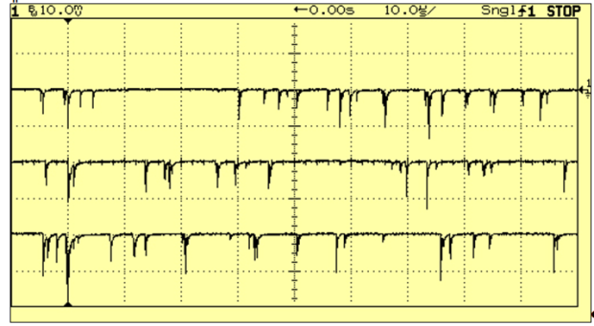
Nachweis einzelner Photonen
Mit einem Oszillografen werden Signale einzelner Photonen sichtbar, wenn die Lichtquelle
abgeschwächt wird. Als Detektor dient ein sog. Photomultiplier (typ. Pulsdauer einige 10 ns),
siehe Video "Photonen".

Slide 39
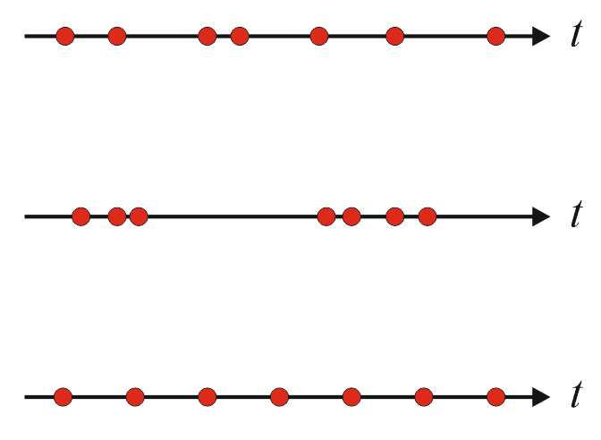
Nachweis einzelner Photonen
Mit einem Oszillografen werden Signale einzelner Photonen sichtbar, wenn die Lichtquelle
abgeschwächt wird. Als Detektor dient ein sog. Photomultiplier (typ. Pulsdauer einige 10 ns),
siehe Video "Photonen".
Existenz des Photons?
Die Beobachtung einzelner Photonen mit dem Photomultiplier scheint die Existenz von
Lichtquanten überzeugend zu belegen. Es ist dennoch denkbar, dass Licht eine Welle ist
und nur die Quantennatur der Atome im Detektor zu einer Emission diskreter Elektronen
führt.
Erst in den 1970er Jahren gelangen ein erstes
Experiments, dessen Ergebnisse ohne eine
quantenmechanische Beschreibung absolut nicht
erklärbar sind: H. J. Kimble, M. Dagenais,
L. Mandel, Photon Antibunching in Resonance
Fluorescence, Phys. Rev. Lett. 39, p. 691 (1977).
zufällig verteilt
gebündelt ("bunched")
regelmäßig ("antibunched")

Slide 40
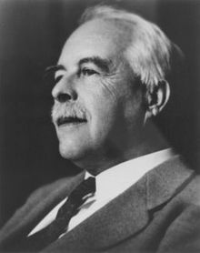
3.1.3 Eigenschaften des Lichtquants (des "Photons")
Existenz des Photons
Spektrum des schwarzen Körpers, photoelektrischer Effekt
Compton-Effekt (Photon-Elektron-Streuung), direkt nachweisbar
(z.B. Photomultiplier, Photodioden), Photonenstatistik
Energie E
Gilbert N. Lewis
(1875-1946)
prägte 1926 den
Begriff "Photon"

Slide 41
3.1.3 Eigenschaften des Lichtquants (des "Photons")
Existenz des Photons
Spektrum des schwarzen Körpers, photoelektrischer Effekt
Compton-Effekt (Photon-Elektron-Streuung), direkt nachweisbar
(z.B. Photomultiplier, Photodioden), Photonenstatistik
Energie E
Gilbert N. Lewis
(1875-1946)
prägte 1926 den
Begriff "Photon"
Photonendichte n = Energiedichte w / hν
Photonenflussdichte j = Photonenzahl / (Fläche A · Zeit Δt)
Annahme: Würfel mit
Kantenlänge a, Volumen V

Slide 42
3.1.3 Eigenschaften des Lichtquants (des "Photons")
Existenz des Photons
Spektrum des schwarzen Körpers, photoelektrischer Effekt
Compton-Effekt (Photon-Elektron-Streuung), direkt nachweisbar
(z.B. Photomultiplier, Photodioden), Photonenstatistik
Energie E
Gilbert N. Lewis
(1875-1946)
prägte 1926 den
Begriff "Photon"
Photonendichte n = Energiedichte w / hν
Photonenflussdichte j = Photonenzahl / (Fläche A · Zeit Δt)
Annahme: Würfel mit
Kantenlänge a, Volumen V
Intensität I = Energie / (Fläche·Zeit) = Leistung / Fläche
Photonenstrom:
El.mag. Welle:

Slide 43
Masse des Photons
Photonen haben keine Masse und bewegen sich mit Lichtgeschwindigkeit

Slide 44
Masse des Photons
Photonen haben keine Masse und bewegen sich mit Lichtgeschwindigkeit
Impuls des Photons
als Vektor:

Slide 45
Masse des Photons
Photonen haben keine Masse und bewegen sich mit Lichtgeschwindigkeit
Impuls des Photons
als Vektor:
Photonen im Gravitationspotenzial ϕ
formale Zuweisung einer Masse
Photonen, die sich im Gravitationspotenzial bewegen, ändern ihre Frequenz, z.B. bei einem Lichtstrahl an der Erdoberfläche nach oben wird die Frequenz kleiner ("Rotverschiebung").

Slide 46
Masse des Photons
Photonen haben keine Masse und bewegen sich mit Lichtgeschwindigkeit
Impuls des Photons
als Vektor:
Photonen im Gravitationspotenzial ϕ
formale Zuweisung einer Masse
Photonen, die sich im Gravitationspotenzial bewegen, ändern ihre Frequenz, z.B. bei einem Lichtstrahl an der Erdoberfläche nach oben wird die Frequenz kleiner ("Rotverschiebung").
Experiment: R.V. Pound and G. A. Rebka, Phys. Rev. Lett. 4 (1960), p. 337.
Messung der sehr kleinen Frequenzänderung mit dem sog. Mößbauer-Effekt
(Dopplerverschiebung von Gammastrahlung durch Bewegung von Quelle oder Detektor).

Slide 47
Drehimpuls ("spin")
für rechts/links zirkulare Polarisation
Einheit des Drehimpulses

Slide 48
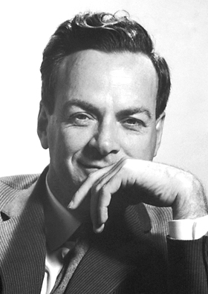
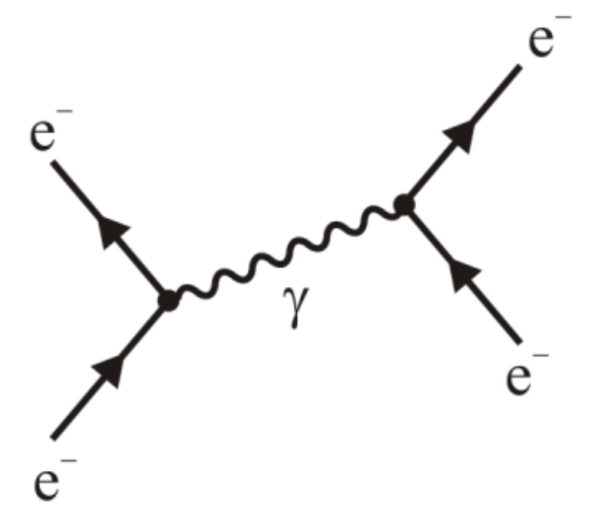
Drehimpuls ("spin")
Virtuelle Photonen
Austauschteilchen der elektromagnetischen Wechselwirkung,
z.B. symbolisiert durch Feynman-Graphen.
für rechts/links zirkulare Polarisation
Einheit des Drehimpulses
t
Richard P. Feynman
(1918-1988)

Slide 49
Drehimpuls ("spin")
Virtuelle Photonen
Austauschteilchen der elektromagnetischen Wechselwirkung,
z.B. symbolisiert durch Feynman-Graphen.
Welle-Teilchen-Dualismus
Je nach Fragestellung zeigt Licht Wellen- oder Teilchencharakter. Es stellt sich heraus,
dass auch typischen Teilchen wie z.B. Elektronen Welleneigenschaften zugeschrieben
werden können – siehe nächste Vorlesung.
für rechts/links zirkulare Polarisation
Einheit des Drehimpulses
t
Richard P. Feynman
(1918-1988)

Slide 50
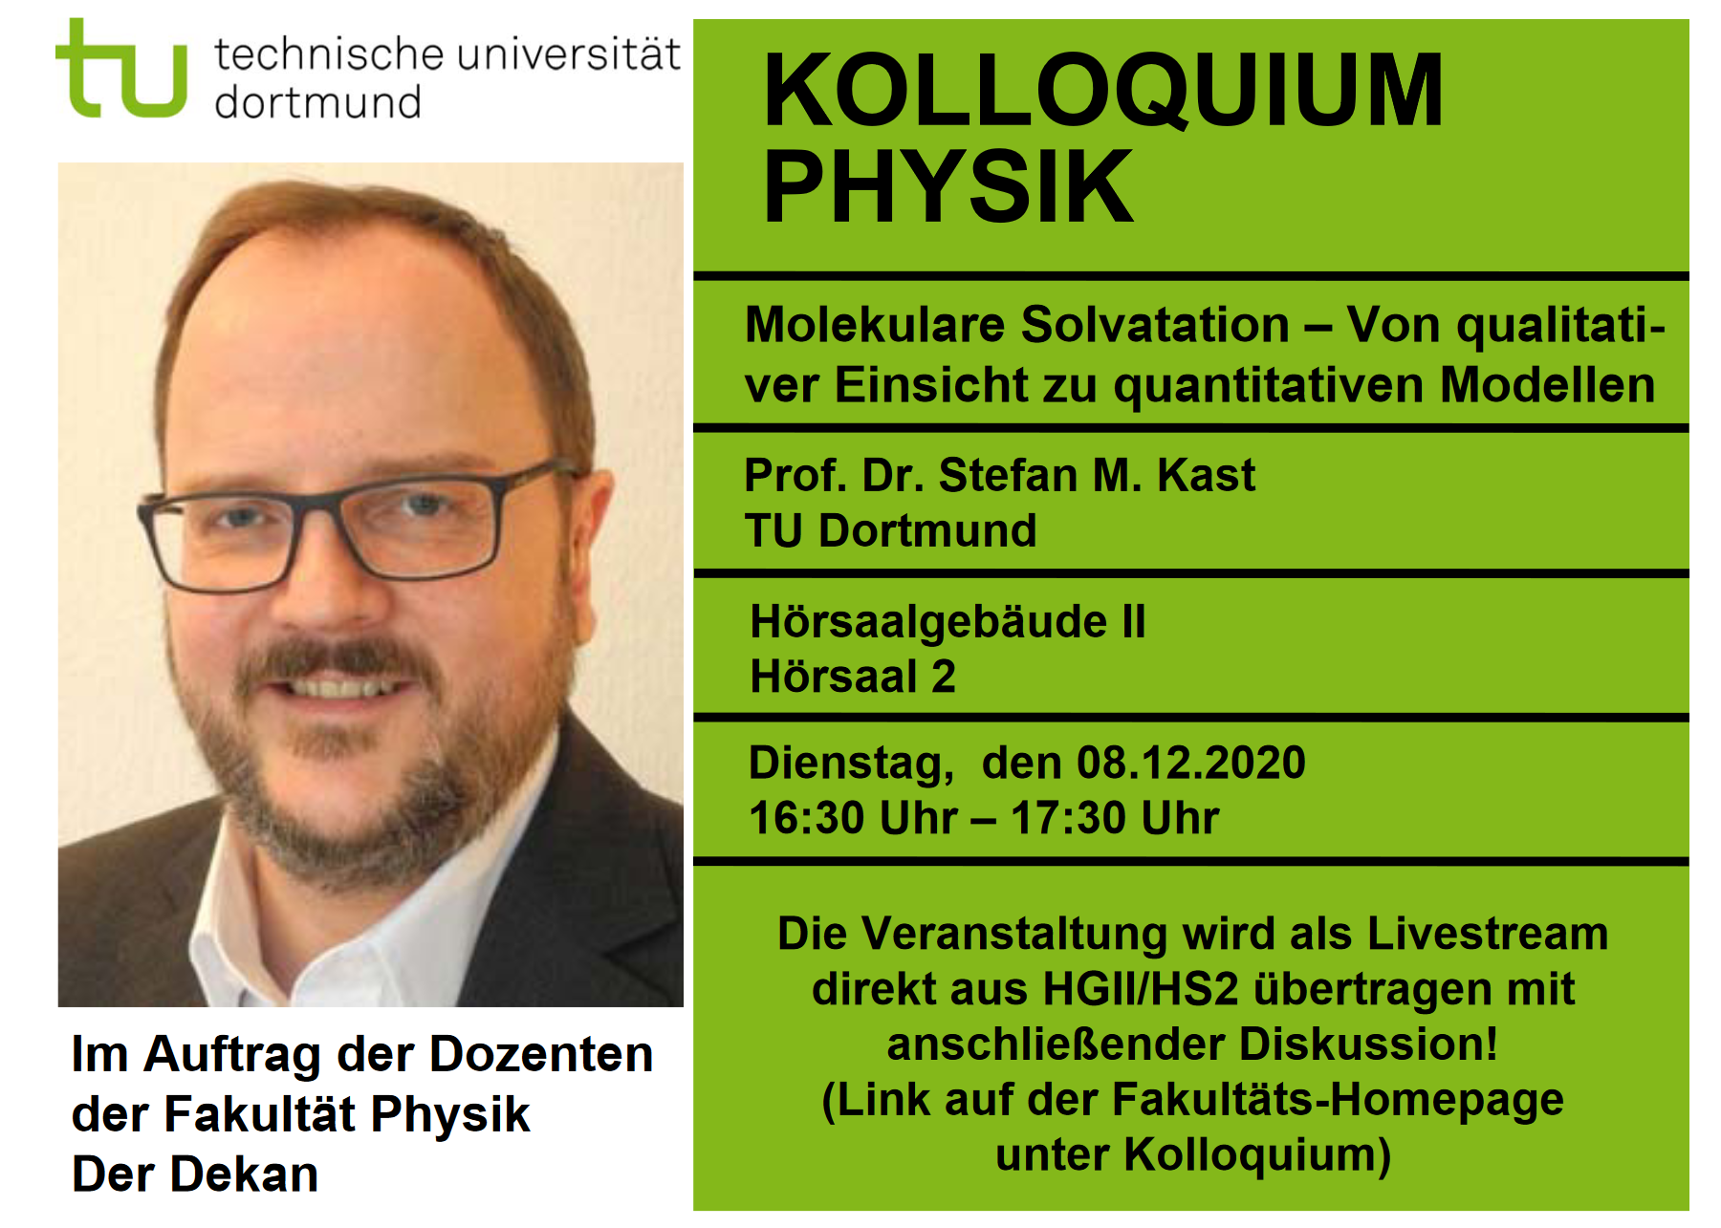
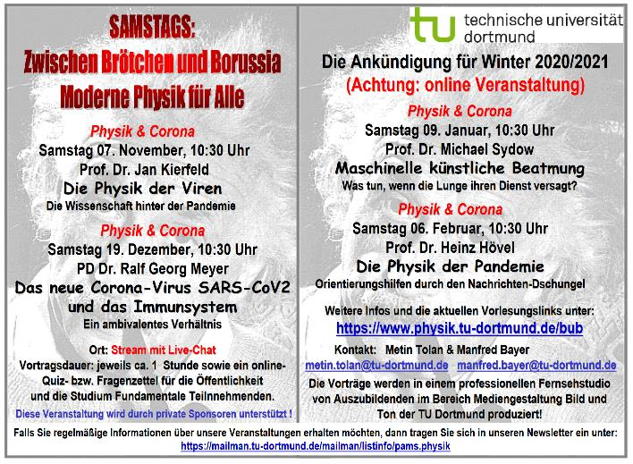

Slide 51
3. Quantenmechanik
3.1 Lichtquanten
3.1.1 Strahlung des schwarzen Körpers
3.1.2 Der photoelektrische Effekt
3.1.3 Eigenschaften des Photons
3.1.4 Comptonstreuung
3.1.5 Wechselwirkung von Photonen mit Materie
3.2 Der Welle-Teilchen-Dualismus
3.3 Atome
3.4 Die Schrödingergleichung
3.5 Das Wasserstoffatom
3.6 Wellenfunktion für mehrere Teilchen
3.7 Angeregte Atome
3.8 Mehratomige Systeme
3.9 Atomkerne und Elementarteilchen

